Slide 1
Проект
«Я буду школьником!»
7
2
4
5
5
в подготовительной к школе группе
МБДОУ «Детский сад комбинированного вида №75"
Воспитатель: Диденко Е.К.

Slide 2

Актуальность проекта.
Поступление в школу – важнейший момент в жизни ребенка и его родителей. Успехи его учебной деятельности в школе, адаптация к новым условиям и вхождение в новую систему отношений во многом зависят от его психологической готовности к обучению. Поэтому перед нами встала задача – сформировать у детей интерес к школе и положительное отношение к ней, желание учиться, стремление занять позицию школьника.

Slide 3

В школе ребенок попадает в новые социальные условия. Меняется его обычный образ жизни, возникают новые отношения с людьми. Смена окружения может сопровождаться повышением тревожности, снижением активности. Для профилактики тревожности важно заранее готовить детей к подобным событиям, обсуждать сними возможные затруднения, обучать конструктивным способам решения возникающих проблем.

Slide 4

Цель проекта.
Повысить интерес к школе и сформировать у детей подготовительной к школе группы положительное отношение к предстоящему обучению, подготовить к принятию новой социальной позиции «школьника», повысить грамотность и компетенцию родителей по вопросу подготовки детей к школе.

Slide 5
Задачи проекта:
«Познание» Формировать у детей правильные представления о школе;
Обогащать детей знаниями о школьной жизни, профессиях в школе, об изменениях распорядка дня у детей, поступающих в школу. Способствовать развитию интереса к школе ;
«Коммуникация» Обогащать словарь детей по лексической теме «Школа», учить вести ролевые диалоги, монологические выступления (ведение урока).
«Социализация» Воспитывать у детей самостоятельность в особых моментах жизни, связанных с поступлением в школу, когда ребенок некоторое время должен решать возникающие проблемы самостоятельно. Профилактика школьных страхов. Обогащение предметно-развивающую среды материалами по теме.

Slide 6

«Чтение художественной литературы» Приобщать к словесному искусству, в том числе развивать художественное восприятие и эстетический вкус через знакомство со стихами, рассказами, поговорками, загадками и сказками на школьную тематику, учить выразительно рассказывать стихотворения, драматизировать сказки.

Slide 7

Вид проекта:
исследовательский,
фронтальный,
долгосрочный.
Субъекты проекта:
Воспитатели;
музыкальный руководитель,
инструктор
по физическому воспитанию,
психолог.
Дети подготовительной
к школе группы.
Родители.

Slide 8
Принципы реализации проекта.
Целенаправленность процесса воспитания положительного отношения к школе на основе возрастных особенностей детей;
Научно-обоснованное сочетание разных видов деятельности;
Единство содержания форм и методов работы ;
Личностно-ориентированный подход в процессе воспитания положительного отношения к школе детей дошкольников;
Принцип сотворчества детей, педагогов и родителей в совместном процессе «дети – родители – сотрудники»;
Принцип доступности;
Принцип системности и последовательности.

Slide 9

Ожидаемый результат
Сформирована «внутренняя позиция школьника» у детей подготовительной к школе группы;
Накоплен большой багаж знаний о школе;
Снижена тревожность и у детей и у родителей;
Изменена мотивация детей к школьному обучению;
Повышена компетенции родителей по вопросам подготовки детей к школе;
Оснащена группа методическими подборками занятий для детей, консультаций для родителей, художественной литературы школьной тематики.

Slide 10
Организация проекта
1 этап.
Выявление проблемы.
Особый интерес к теме «Школа» возник у детей после экскурсии в школу и разговора с родителями о выборе школы.
Были определены темы для изучения:
Что такое школа?
Какие бывают школы?
Чему учат в школе?
Есть ли в школе кружки и секции? Какие?
Какими школы были раньше?
Как и где учились наши родители?

Slide 11
2 этап.
Реализация проекта.
Направление работы с детьми
Формирование правильных положительных представлений о школе.
Ориентация детей на школьную организацию деятельности и поведение
Признание роли и авторитета учителя
Формирование интереса к школьному обучению.

Slide 12
Выбраны направления работы с детьми
Поставлены задачи
Подобраны формы организации работы с детьми

Slide 13
Взаимодействие с родителями.
Направление работы с родителями
Формирование представления о готовности детей к школе.
Формирование интереса к подготовке ребенка к школе
Повышение психолого- социальной компетентности по вопросам "школьной" позиции детей
Подготовка к новой социальной роли «родителя первоклассника»

Slide 14
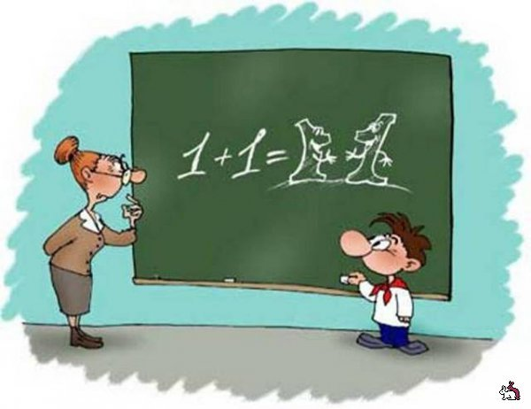
3 этап.
Презентация проекта.
Презентация проекта на неделе педагогического мастерства
"Я буду школьником";
Проведение выпускного бала,
выставка фотоальбома «Наши мамы и папы – школьники».

Slide 15
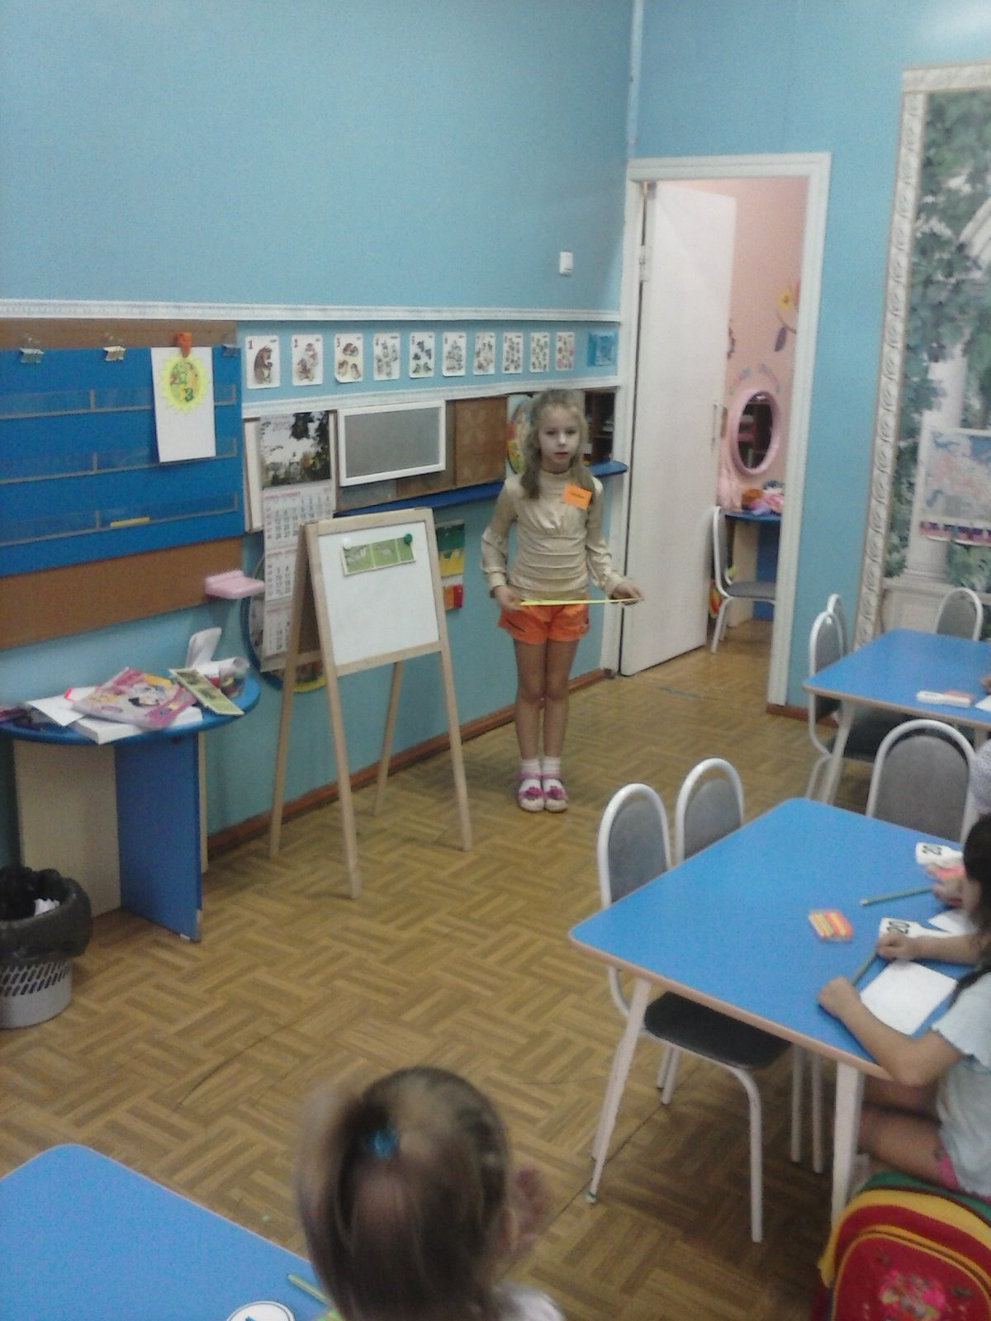
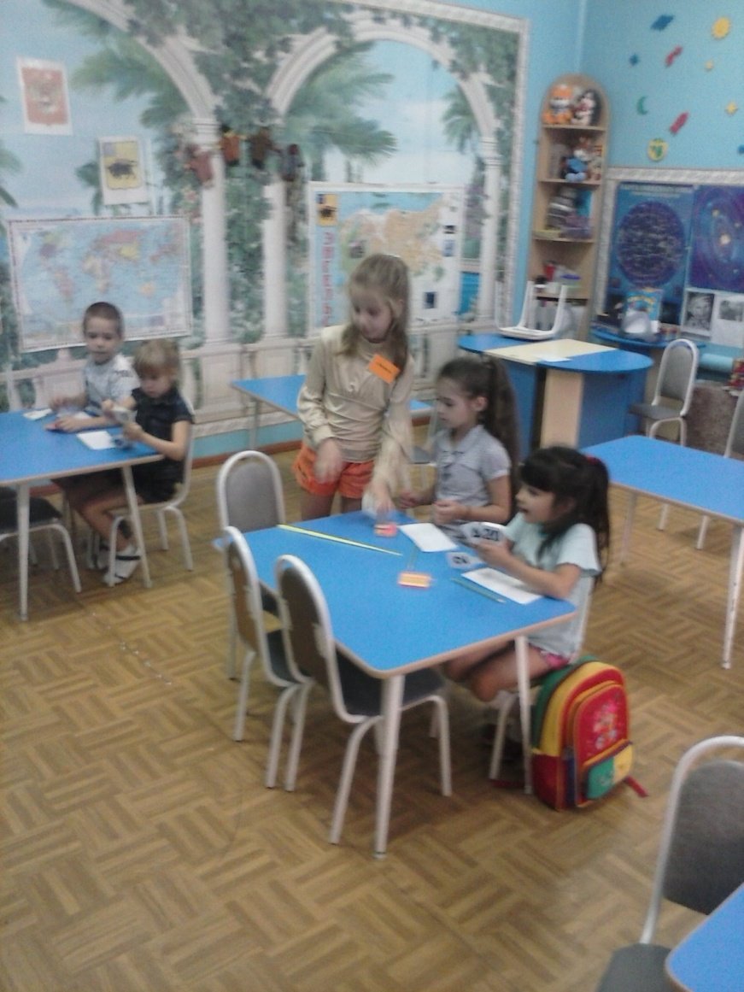
Коллективный просмотр сюжетно-ролевой игры "Школа" на неделе педагогического мастерства

Slide 16
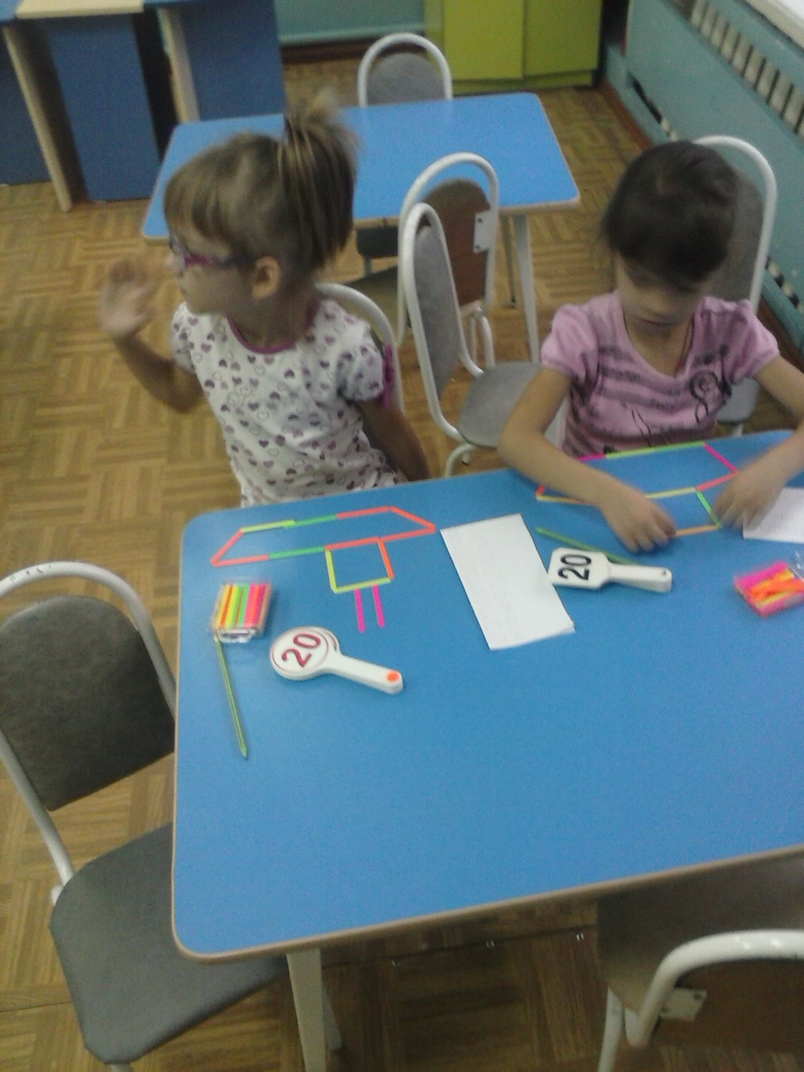
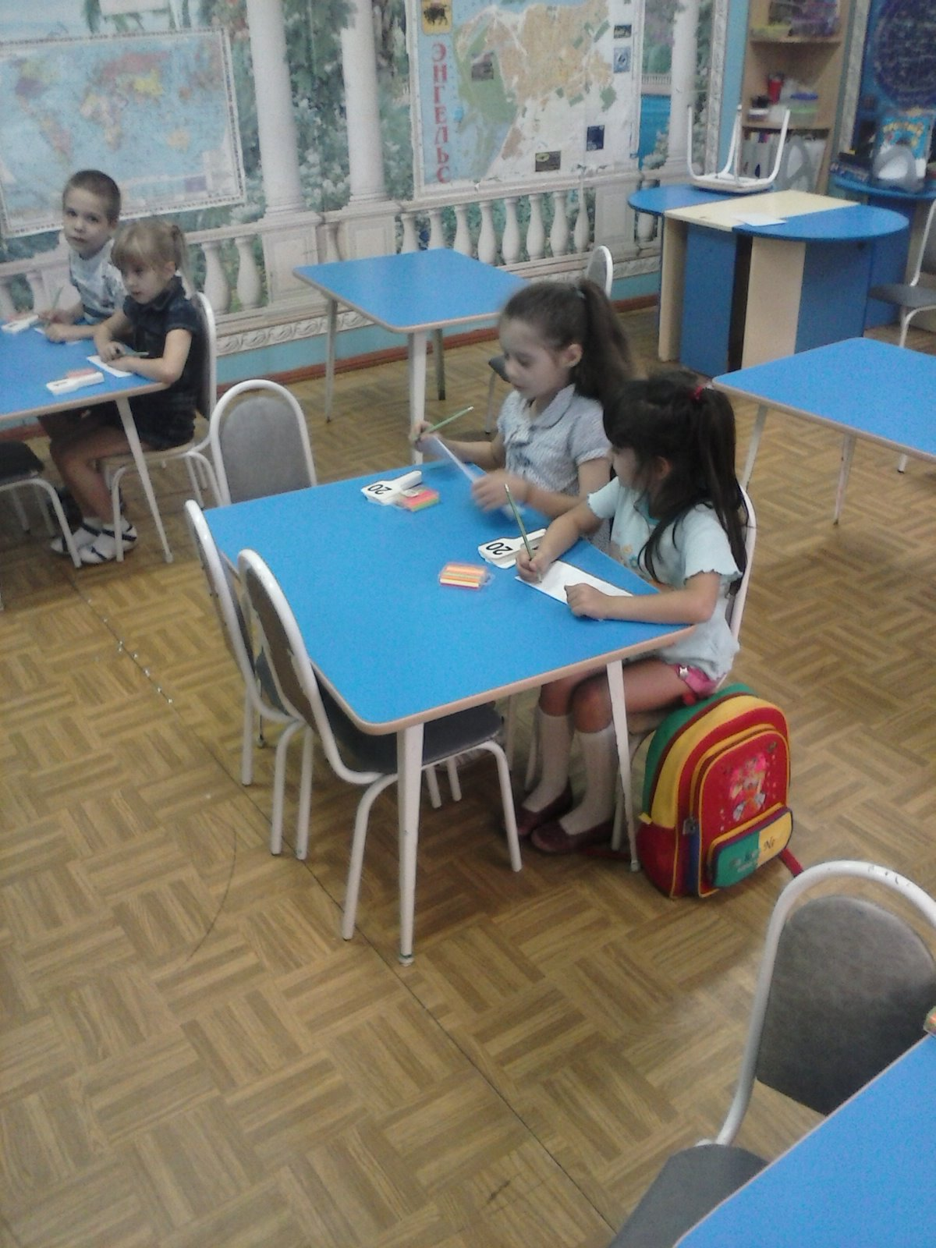

Slide 17


